Slide 1
氷衛星内部海における テイラー柱の計算
神戸大学理学部惑星学科
流体地球物理学教育研究分野
中澤 惠人

Slide 2
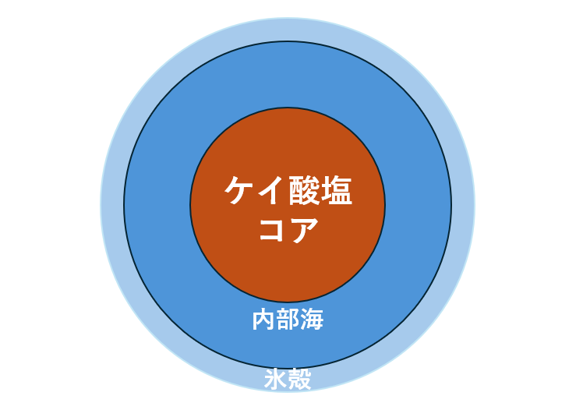
はじめに
氷衛星 (icy satellite / ice moon) : 表面を氷に覆われた衛星, または, 主に H₂O の氷で構成された衛星の総称.
例: エウロパ, ガニメデ, エンセラダスなど
液体の H₂Oを含む層（内部海）が存在するものもあり, 内部海には海洋循環がある.
内部海循環の駆動要因
初期熱や放射性元素による, 底面(ケイ酸塩コア)からの加熱
潮汐加熱
氷の生成・消滅による塩分フラックス
氷の氷点が圧力に依存することによる, 氷殻直下の温度勾配
図: 内部海を持つ氷衛星の模式図
など

Slide 3
はじめに
氷衛星 (icy satellite / ice moon) : 表面を氷に覆われた衛星, または, 主に H₂O の氷で構成された衛星の総称.
例: エウロパ, ガニメデ, エンセラダスなど
液体の H₂Oを含む層（内部海）が存在するものもあり, 内部海には海洋循環がある.
内部海循環の駆動要因
初期熱や放射性元素による, 底面(ケイ酸塩コア)からの加熱
潮汐加熱
氷の生成・消滅による塩分フラックス
氷の氷点が圧力に依存することによる, 氷殻直下の温度勾配
どのような海洋循環がある？
加熱
図: 内部海を持つ氷衛星の模式図
など

Slide 4
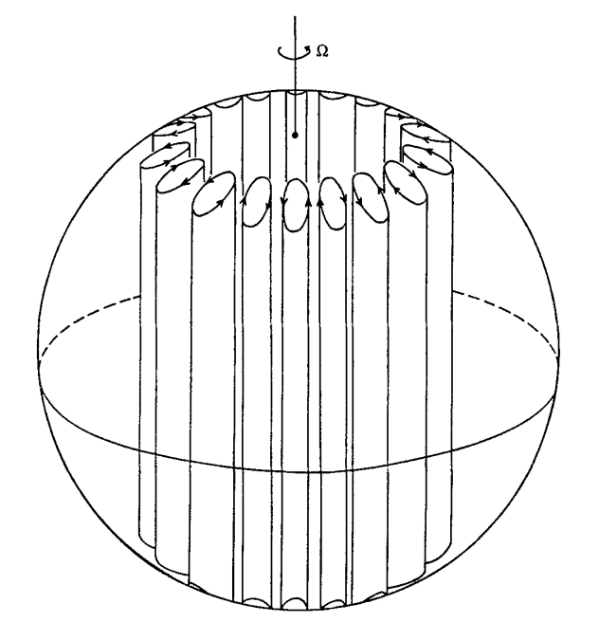
テイラー柱とは
回転の影響で, 流体の流線がどこを切っても同じ断面である『金太郎飴』のような構造を持つ.
運動が回転軸方向に一様.
特に回転する球殻流体の場合, 右図のようになる.
図: 回転球殻におけるテイラー柱(Busse, 1970)

Slide 5
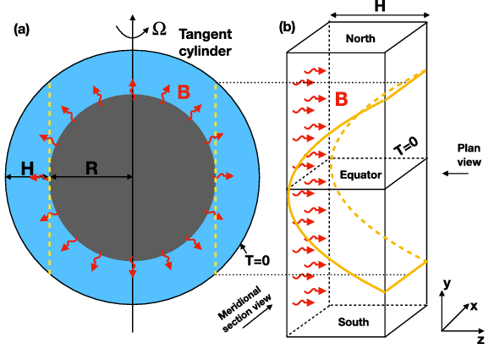

先行研究の紹介
Bire et al. (2022) の研究
研究内容 : 底面加熱による氷衛星の海洋循環の研究
計算する座標系：デカルト座標系
球殻ジオメトリを, 直方体の箱として近似
加熱
$$−60[km]$$
0
図: 氷衛星の内部海モデル(Bire et al.,2022)
Notes:
・なぜデカルト座標系に落とし込むのか？
・座標系の変換をもっと分かりやすくする

Slide 6



先行研究の紹介
Bire et al. (2022) の研究
自転軸
A
A
B
A
$y$ 軸
B
B
$y$ 軸
ケイ酸塩
コア
D
O
D
D
O
O
$z$ 軸
F
内部海
F
E
E
F
E
図: 球殻ジオメトリからデカルト座標系への近似. 黄・赤・白の線は, 自転軸に平行な線.

Slide 7
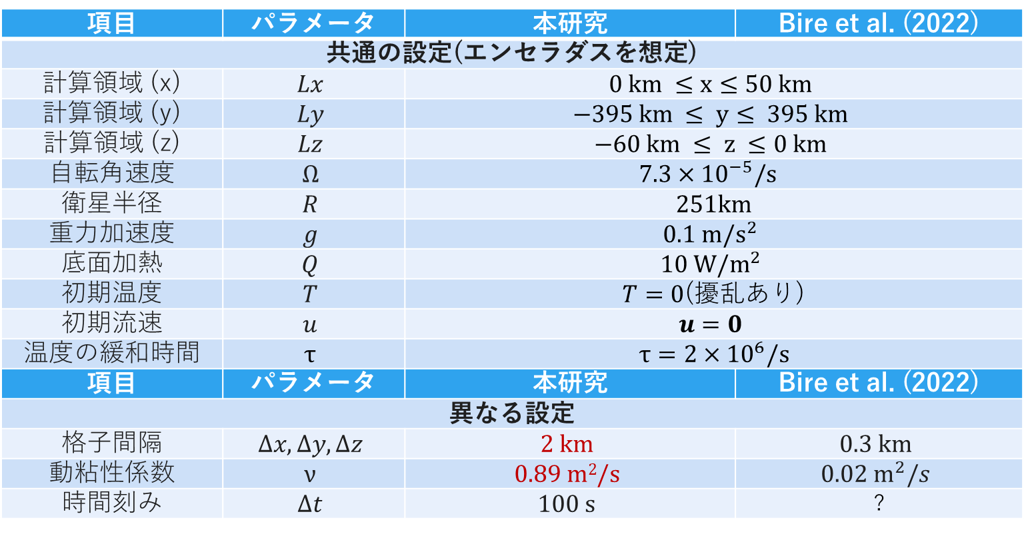
実験設定
項目 | パラメータ | 本研究 | Bire et al. (2022)
共通の設定(エンセラダスを想定)
計算領域 (x) | $$Lx$$ | $$0 km ≤x≤50 km$$
計算領域 (y) | $$Ly$$ | $$−395 km ≤ y≤ 395 km$$
計算領域 (z) | $$Lz$$ | $$−60 km ≤ z ≤0 km$$
自転角速度 | $$Ω$$ | $$7.3×{10}^{−5}/s$$
衛星半径 | $$R$$ | $251km$
重力加速度 | $$g$$ | $$0.1 m/s^{2}$$
底面加熱 | $$Q$$ | $$10 W/m^{2}$$
初期温度 | $$T$$ | $T=0$(擾乱あり)
初期流速 | $$u$$ | $$u=0$$
温度の緩和時間 | $$τ$$ | $τ=2×{10}^{6}/s$
項目 | パラメータ | 本研究 | Bire et al. (2022)
異なる設定
格子間隔 | $$Δx, Δy, Δz$$ | $$2 km$$ | $$0.3 km$$
動粘性係数 | $$ν$$ | $$0.89 m2/s$$ | $$0.02 m^{2}/s$$
時間刻み | $$Δt$$ | $$100 s$$ | ?
高解像度

Slide 8
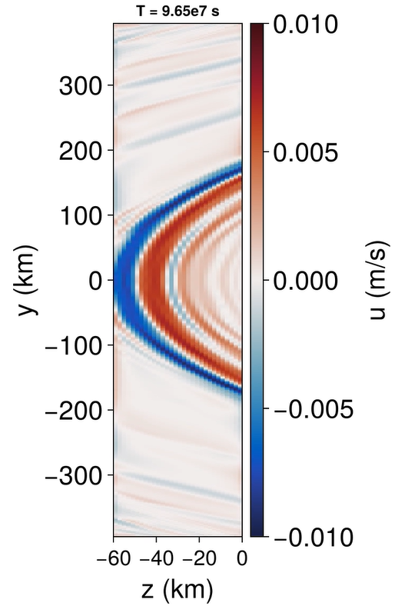
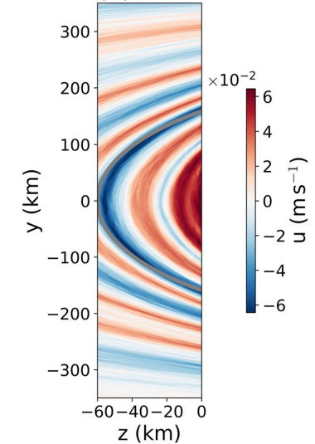
研究結果・考察
先行研究
本研究
東西風分布
低緯度でのテイラー柱を再現できていると考えられる.
中~高緯度帯では, 先行研究と比較して流速が小さい.
自転軸
A
B
D
C
F
E
図: 子午面断面での東西風速度 u (m/s)

Slide 9
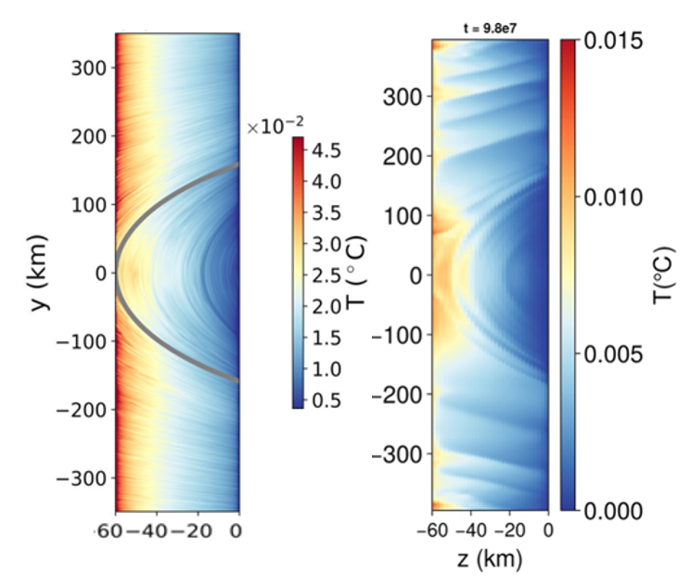
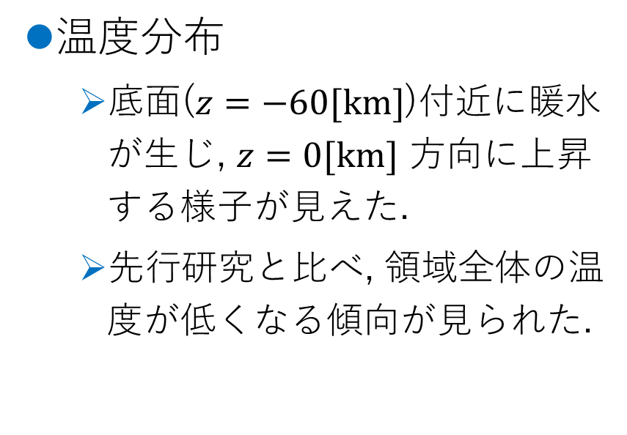
研究結果・考察
先行研究
本研究
温度分布
底面($z=−60[km]$)付近に暖水が生じ, $z=0[km]$ 方向に上昇する様子が見えた.
先行研究と比べ, 領域全体の温度が低くなる傾向が見られた.
図: 子午面断面の温度分布 T (℃)

